Slide 1

2021-2022学年第1学期
大数据技术实践
yandengcheng@gmail.com
770993643
13965056693

Slide 2


华为云平台及Hadoop基础
感谢华为云对安徽大学《大数据技术实践》课程的大力支持！

Slide 3
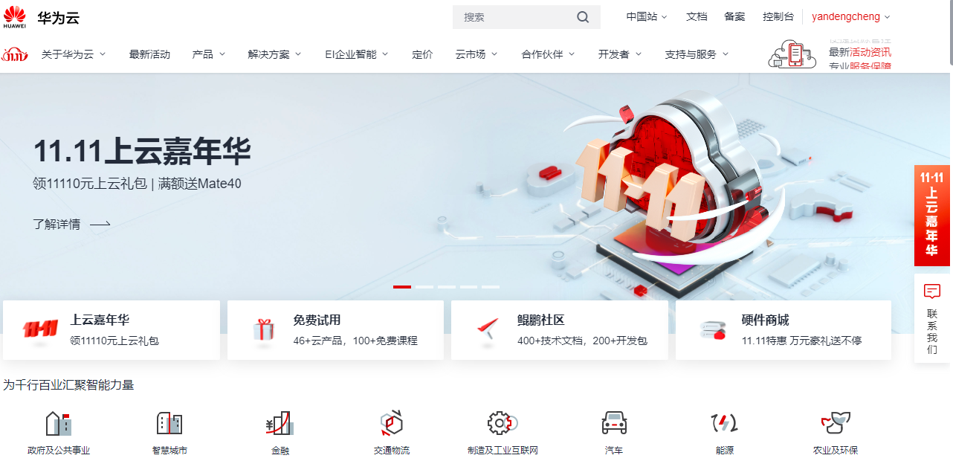
华为云主页
https://www.huaweicloud.com

Slide 4
云计算形式
公有云
混合云
私有云
公有云向所有人提供服务，典型的公有云提供商是亚马逊，人们可以用相对低廉的价格方便地使用亚马逊EC2的虚拟主机服务。
混合云整合了内部私有云和公有云，统一交付云服务。
私有云往往只针对特定客户群提供服务，比如一个企业内部IT可以在自己的数据中心搭建私有云，并向企业内部提供服务。

Slide 5
云计算服务模式
IaaS
PaaS
SaaS
基础设施即服务（IaaS）
平台即服务（PaaS）
软件即服务（SaaS）
消费者使用“基础计算资源”，如处理能力、存储空间、网络组件或中间件。消费者能掌控操作系统、存储空间、已部署的应用程序及网络组件（如防火墙、负载平衡器等），但并不掌控云基础架构。例如：Amazon AWS、阿里云等。
消费者使用主机操作应用程序。消费者掌控运作应用程序的环境（也拥有主机部分掌控权），但并不掌控操作系统、硬件或运作的网络基础架构。平台通常是应用程序基础架构。例如：Google App Engine。
消费者使用应用程序，但并不掌控操作系统、硬件或运作的网络基础架构。是一种服务观念的基础，软件服务供应商，以租赁的概念提供客户服务，而非购买，比较常见的模式是提供一组账号密码。例如：Microsoft CRM与Salesforce.com。

Slide 6
大数据与云计算的关系
从定义角度看，大数据比云更加广泛。云是硬件资源的虚拟化，而大数据是海量数据的高效处理，包括数据存储、处理和分析。
从技术角度看，大数据需要依托云的分布式处理、分布式数据库和云存储、虚拟化等技术。
从应用角度来看，大数据是云的应用案例之一，云是大数据的实现工具之一。
总的来说，云与大数据之间是相辅相成，相得益彰的关系。
大数据挖掘处理需要云作为平台，而大数据涵盖的价值和规律则能够使云更好的与行业应用结合并发挥更大的作用。
云将计算资源作为服务支撑大数据的挖掘，而大数据的发展趋势是对实时交互的海量数据查询、分析提供了各自需要的价值信息。

Slide 7




云计算为大数据提供重要的技术支撑
计算资源共享
弹性伸缩
安全可靠
集中计算资源
整合资源优化分配，提升系统资源利用率
动态调配
新应用上线快
上线后要持续对接，灵活扩容
无缝故障切换
双活容灾、业务永续
实时镜像、按需备份，实现零丢失
分时分区复用
白天重点服务医疗机构，晚上支撑居民访问
不同地区机构的业务处理量不同
按需提供
满足分析处理要求
闲时汇聚闲置计算资源，降低功耗
灾难恢复
文档交换功能
健康档案索引
数据仓库等
APP
APP
APP
APP
OS
APP
OS
APP
OS
OS
OS
OS
不同时刻应用热点不同
不同区域不同机构应用处理压力不同
上线期随时供应计算资源
运行期随时调动计算资源
关键功能HA，5个9
重要功能RTO（灾难恢复时间）低于0.5H

Slide 8
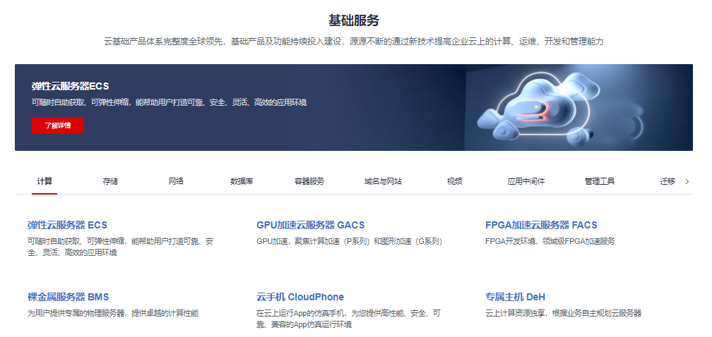
华为云服务

Slide 9
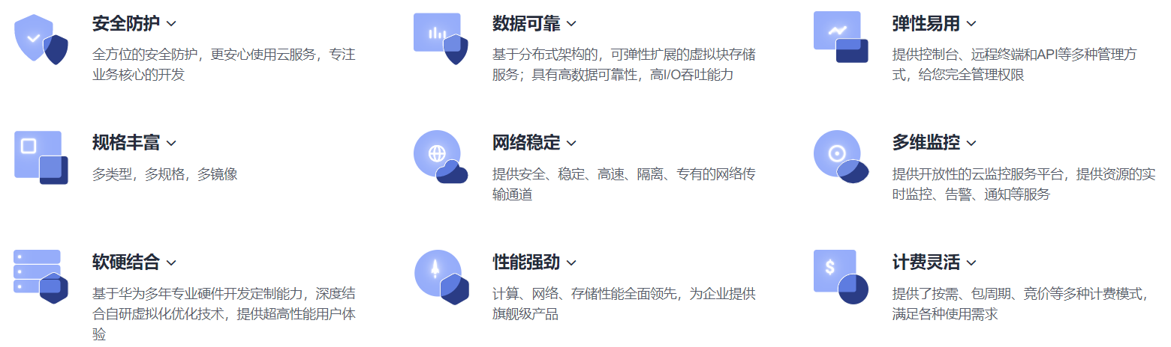
华为云主机ECS
华为云主机称为弹性云服务器（Elastic Cloud Server，ECS）的标准定义是指一种简单高效、安全可靠、处理能力可弹性伸缩的计算服务。

Slide 10
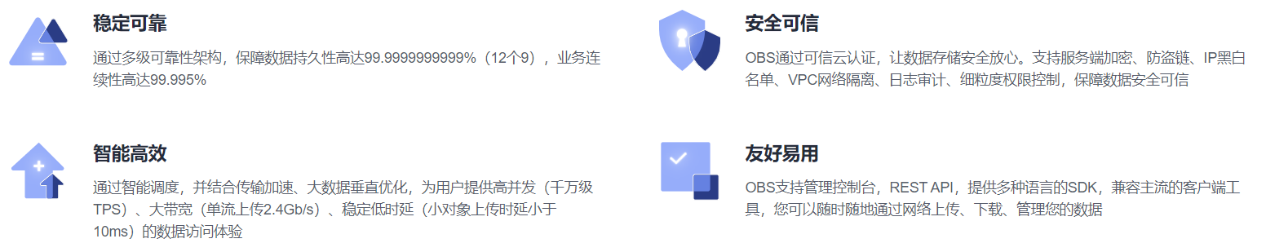
对象存储服务OBS
对象存储服务（Object Storage Service，OBS）提供海量、安全、高可靠、低成本的数据存储能力，可供用户存储任意类型和大小的数据。适合企业备份/归档、视频点播、视频监控等多种数据存储场景。

Slide 11
云主机的大数据方案设计
工作站
工作站
管理网络
管理网络
前端业务网络
前端业务网络
……
……
…
…
…
管理节点
计算存储节点
计算存储节点
计算存储节点
管理节点
计算节点
计算节点
云存储节点
云存储节点
Hadoop集群
Hadoop集群
分布式存储

Slide 12
基于云主机的存算分离架构
云主机ECS
大数据分析
AI 机器学习
Hive
Presto
Spark
SQL
…
HBase
模型 & 算法
MapReduce
（Hadoop）
Spark
Tensorflow
YARN / K8S
…
Plugin：OBS-A
(实现HDFS协议转换)
云存储OBS
Posix
S3/OBS
存储池

Slide 13













华为云鲲鹏大数据解决方案
存算分离
快速弹性
硬核性能
计算资源利用率提升75%
存储资源利用率提升140%
秒级发放1000个容器
Volcano实现最优算力调度
鲲鹏多核算力高并发性能
大数据、分布式场景性能提升25%
DLI
MRS
DWS
DIS
鲲鹏大数据解决方案
华为云EI大数据服务
开源和商用大数据软件
云容器
弹性云服务器
裸金属服务器
灵活弹性扩容
资源高效利用
打破数据孤岛
HDFS
POSIX
对象存储-API
OBS对象存储服务
日志分析
统计报表
推荐系统
搜索爬虫
车联网
卫星影像
Data Multi-Protocol
鲲鹏，高效算力底座

Slide 14
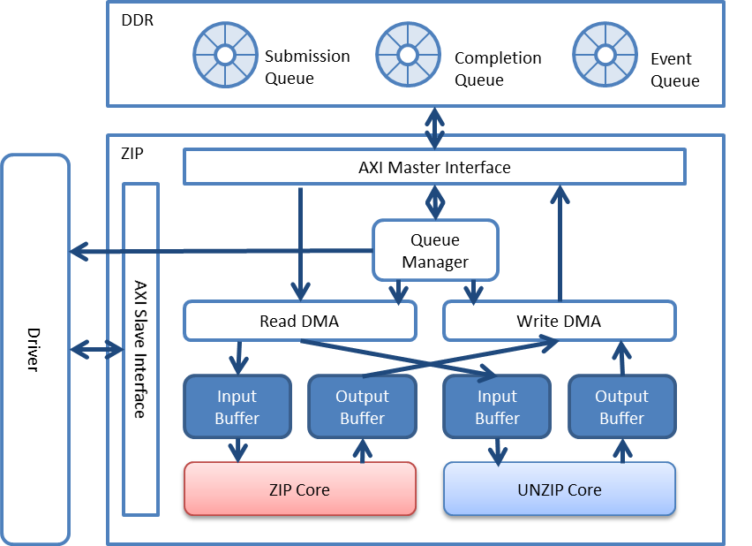
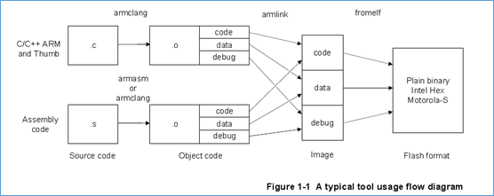
鲲鹏硬件助力大数据提速
ARM多核架构：匹配大数据分布式并发计算框架
内存优化：内存带宽提升46%，内存访问性能更优
价值：
大数据是分布式并发计算框架，将大数据量切分成多个独立的数据集同步进行处理；TaiShan鲲鹏CPU的ARM多核架构提升数据处理的并发能力，可以有效提升大数据处理效率。
受益模块：
Yarn，MapReduce，Hive，Spark、Flink
8
1.5 Tb/s
6
2933 MHz
1.02 Tb/s
2666 MHz
价值：
内存通道数8个，支持更高内存速率，带宽提升46%。
Cache访问时间优化、内存预取算法优化
受益模块：
全部组件
split0
map
sort
copy
merge
Source
Data
reduce
part0
split1
map
merge
map
reduce
part1
split2
指令优化：JDK/数学运算等加速，优化代码执行效率
芯片内置加速器：压缩/序列化等算法加速
价值：
JDK支持ARM指令加速，优化流水线，提升执行效率
受益模块：
JDK，Spark等
价值：
内置压缩加速器，优化大数据的压缩性能
内置序列化/CRC等加速，优化大数据处理过程
受益模块：
HDFS、Hbase、MR、Hive
鲲鹏920 ZIP引擎

Slide 15
云上大数据服务与开源的映射关系
MRS服务
其它云服务
数据应用
数据清洗、
专题加工
实时分析
清单/详单
查询
关联关系
分析
挖掘建模
固定报表
自助式BI分析
数据清洗、
专题加工
实时分析
清单/详单
查询
关联关系
分析
挖掘建模
固定报表
数据运营
/可视化
DAYU（数据开发 + 数据治理 + 数据服务）
DLV
Oozie/Airflow
实时分析
离线分析
交互式分析
实时检索
KV查询
实时分析
离线分析
交互式分析
实时检索
KV查询
MRS-Flink
DLI
MRS-Hive/Spark
DLI
MRS-Presto
DLI
DWS
CSS
MRS-HBase
CloudTable
Flink/
Spark Streaming
Hive
Spark SQL
Impala
Presto
ES
HBase
数据分析
MR
Spark
数据存储
MRS-HDFS
OBS
HDFS
数据集成
MRS-Kafka
MRS-Loader
(Sqoop)
CDM
DIS
Kafka
Sqoop
Flume/Logstash
数据源

Slide 16





案例：某网络游戏业务大数据分析
WEB调度平台
调度框架
Quartz
清洗数据
展示平台
关卡设置、游戏数值平衡等，调整产品走向
华为公有云
策划部门
DLI+SQL
可视化
玩家的新增、留存、流失、付费等，调整运营方向
RDS
使用SQL查询定制的指标
运营部门
Server
（Producer）
DIS
OBS
可视化
新增用户数、来源渠道、转化率、留存率、投入产出比等，调整投放节奏和目标
查询通用指标
投放部门
可视化
DLI

Slide 17




案例：某科技营销大数据分析
SQL业务
关联查询
查询分析
实时查询分析
华为公有云
分析人员
线下销售数据
每天分析数据量
线上业务
OBS
每日报表分析
写入
每日上班前生成报表完成
分析人员
离线业务
客户诉求
客户价值
云硬盘存储高成本，需要降低存储成本
云硬盘存储扩容复杂， 需要简化的扩容方式
离线统计分析需要在半夜执行完毕，对时间有要求
减少单位容量存储成本60%
缩短扩容时间，减少人力成本
分析速度满足客户需求，每日报表进度不影响

Slide 18





案例：某电商业务大数据平台
线上监测
构建索引
模糊检索文件名
商品搜索平台
华为公有云
构建商品名索引
存云硬盘
根据模糊信息
在海量商品中检索分析
检索系统
网页搜索
分析人员
1亿条（每月）
3小时上传完
网页展示
每页30个商品，每页产生30个Get
抓取
检索系统
服务器
OBS
数据清洗
报表平台
报表展示
根据分析需求生成报表
报表生成
分析人员
DLI+SQL
报表服务
客户诉求
客户价值
降低成本，减少ElasticSearch存储开销
扩展性好，减少云硬盘扩容不便
帮助客户优化业务流程，降低运营成本

Slide 19
案例：存算分离方案助力某直播平台离线分析效率提升2倍
业务系统
业务痛点：
1、数据增长量过快，存储需求增速大于大数据计算需求
2、 IDC资源紧张，现有机器更新换代投入太高
关键需求：
大数据存储多云容灾，保证数据安全性
大数据计算资源，按需弹性使用
大数据计算效率，高于IDC；成本相比与IDC有优势
运营支撑
用户画像
风险控制
大数据离线分析
DLI+SQL
X经理：华为云大数据计算存储分离方案，适用公司大数据数据增速快于计算的业务场景当前峰值核数1200核；在多个Spark计算场景峰值吞吐120Gbps（重IO读写、复杂计算、简单计算、数据倾斜等），华为云DLI+OBS性能优于IDC本地大数据计算集群2.18倍。
CDM
OBS (HDFS)
核心诉求：更合理的存储和计算资源匹配，云上大数据方案性能优于IDC本地大数据计算

Slide 20
目录
01
01
HDFS
体系结构 | 文件存储机制 | 常用命令
02
02
MapReduce
基本思想 | 执行过程 | 示例
03
03
YARN
体系结构 | 执行过程

Slide 21
01
HDFS
体系结构
文件存储机制
常用命令

Slide 22
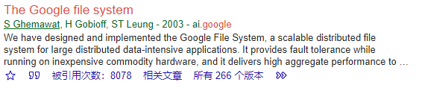

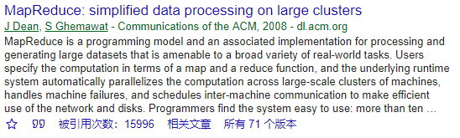
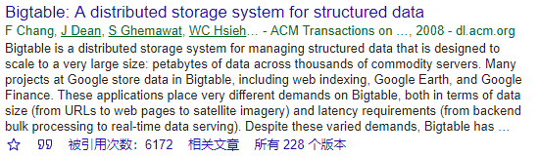
03 HDFS
Hadoop起源 - 谷歌三驾马车
HDFS
MapReduce
HBase
引用自：https://blog.csdn.net/longxibendi/article/details/51288070

Slide 23
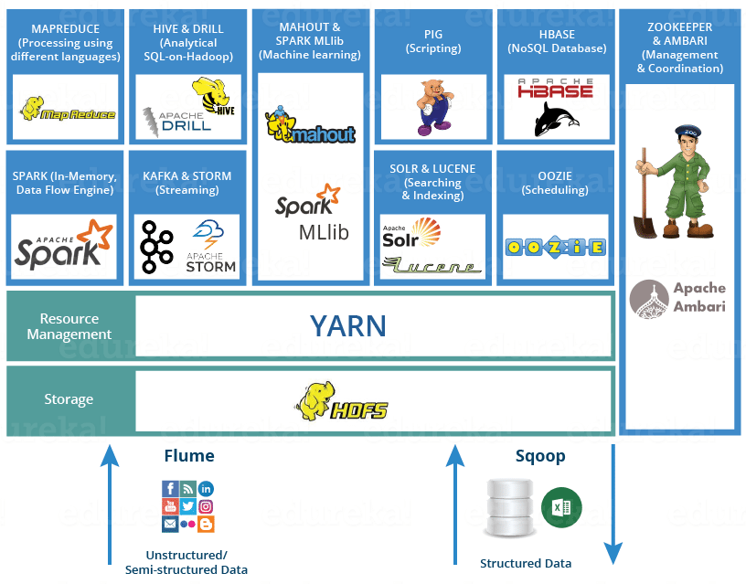
03 HDFS
Hadoop生态圈
引用自：https://www.edureka.co/blog/hadoop-ecosystem

Slide 24
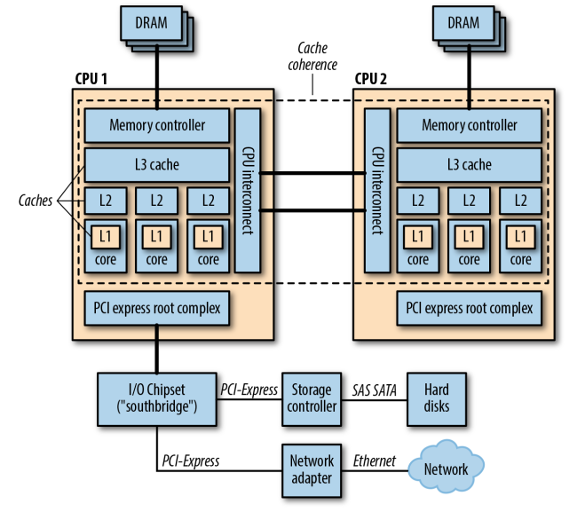
03 HDFS
体系结构 – 计算机
引用自：Architecting Modern Data Platforms A Guide to Enterprise Hadoop at Scale

Slide 25
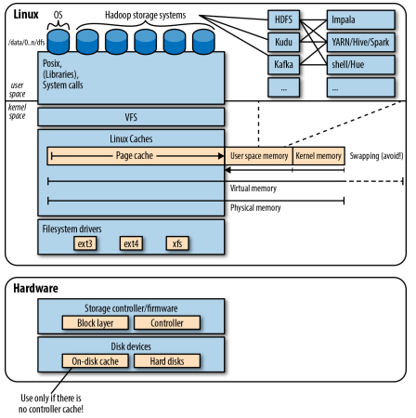
03 HDFS
体系结构 – Linux存储原理
引用自：Architecting Modern Data Platforms A Guide to Enterprise Hadoop at Scale

Slide 26
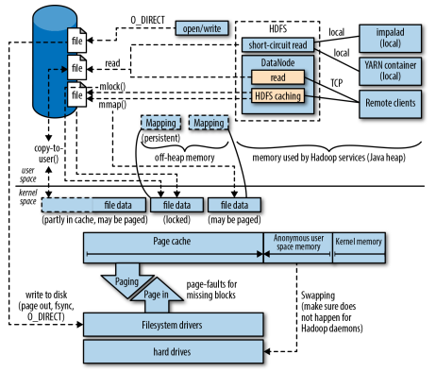
03 HDFS
体系结构 – HDFS与Linux存储
引用自：Architecting Modern Data Platforms A Guide to Enterprise Hadoop at Scale

Slide 27
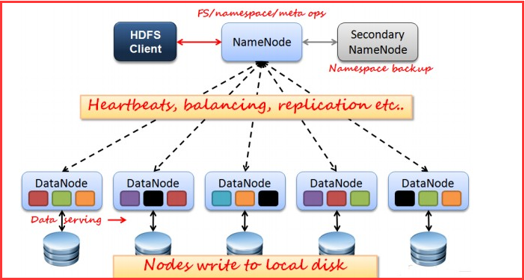
03 HDFS
体系结构 – HDFS架构
引用自：https://www.cnblogs.com/qingyunzong/p/8524594.html

Slide 28
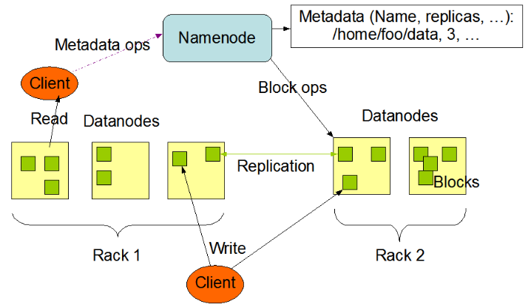
03 HDFS
体系结构 – HDFS文件存储机制
引用自：http://hadoop.apache.org/docs/current/hadoop-project-dist/hadoop-hdfs/HdfsDesign.html

Slide 29
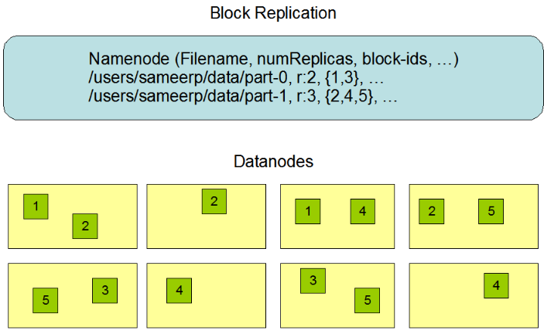
03 HDFS
体系结构 – HDFS文件存储机制
引用自：http://hadoop.apache.org/docs/current/hadoop-project-dist/hadoop-hdfs/HdfsDesign.html

Slide 30
03 HDFS
体系结构 – HDFS常用命令
1. copyFromLocal
格式：hadoop fs -copyFromLocal <localsrc> URI
2. copyToLocal
格式：hadoop fs -copyToLocal [-ignorecrc] [-crc] URI <localdst>
3. cp
格式：hadoop fs -cp URI [URI …] <dest>
4. ls
格式：hadoop fs -ls <args>
5. mkdir
格式：hadoop fs -mkdir <paths>
6. mv
格式：hadoop fs -mv URI [URI …] <dest>
7. rm
格式：hadoop fs -rm URI [URI …]
8. rmr
格式：hadoop fs -rmr URI [URI …]
引用自：http://hadoop.apache.org/docs/r1.0.4/cn/hdfs_shell.html

Slide 31

多选题
10分
HDFS至少包含哪两类节点
A
NameNode
B
JobTracker
C
TaskTracker
D
DataNode
提交

Slide 32
02
MapReduce
基本思想
执行过程
示例

Slide 33
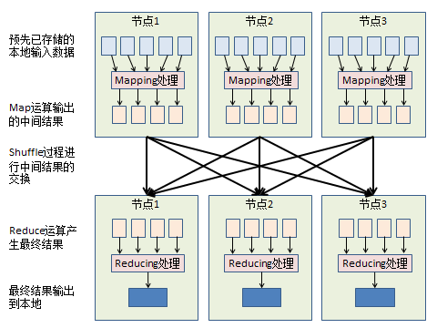
04 MapReduce
基本思想
分而治之: 数据被切分成许多独立分片，被多个Map任务并行处理
计算向数据靠拢: 计算程序被分发到数据节点，在本地计算

Slide 34
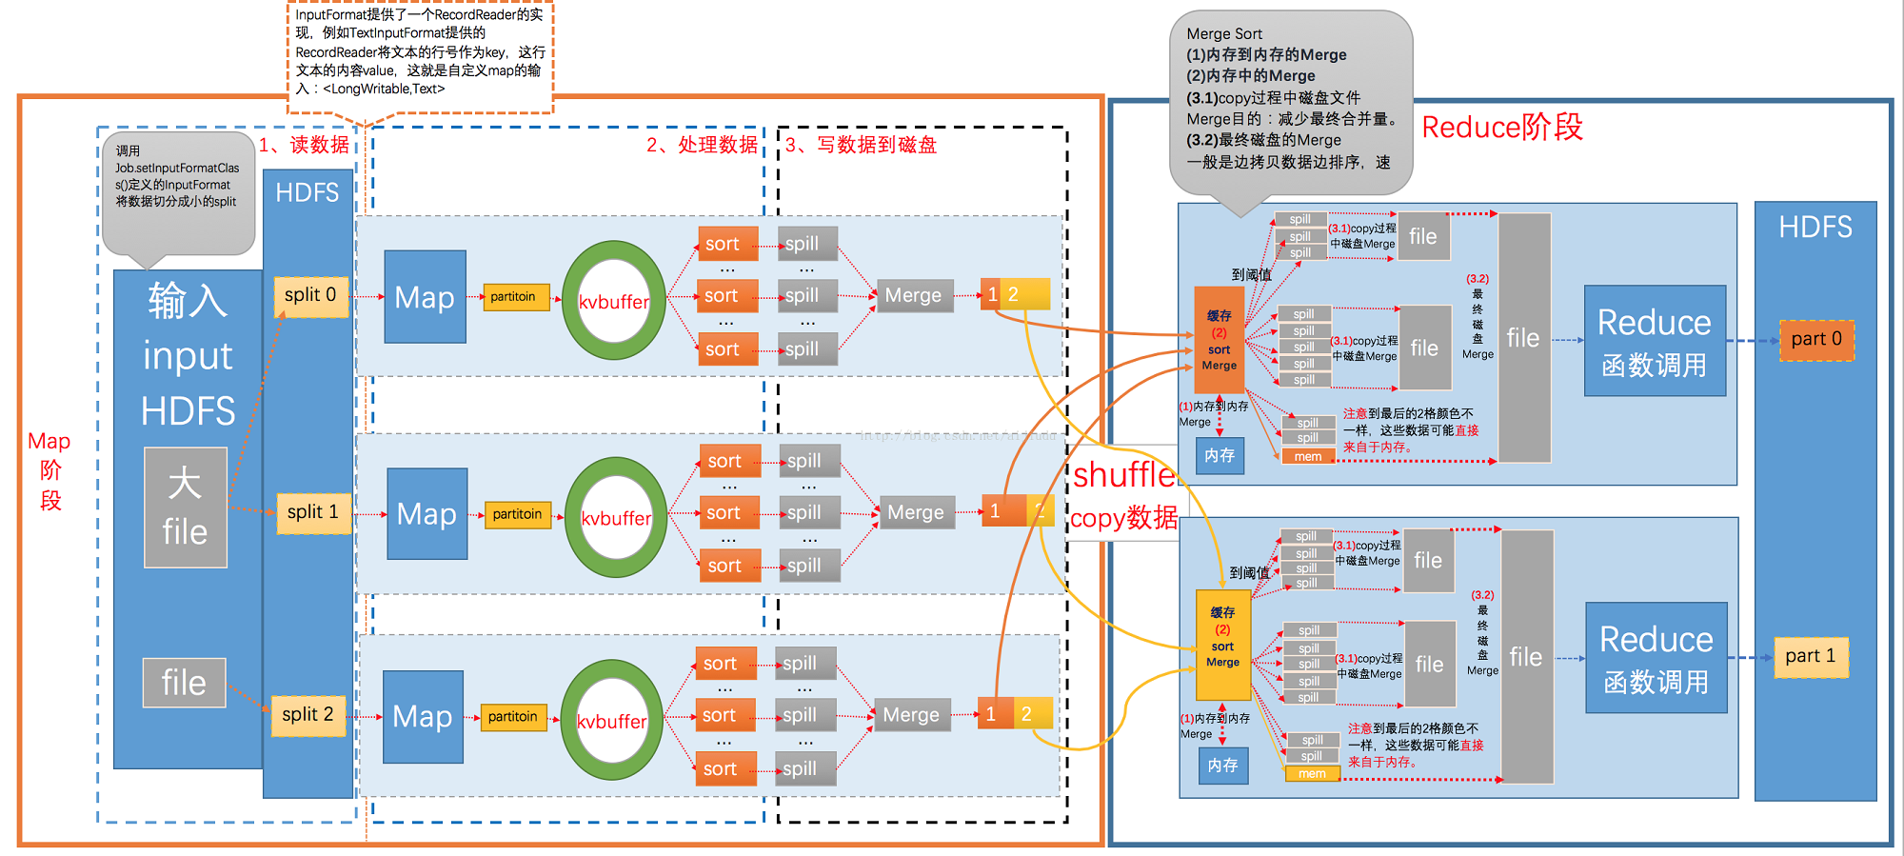
04 MapReduce
执行过程
引用自：https://www.jianshu.com/p/9e4d01b74600

Slide 35
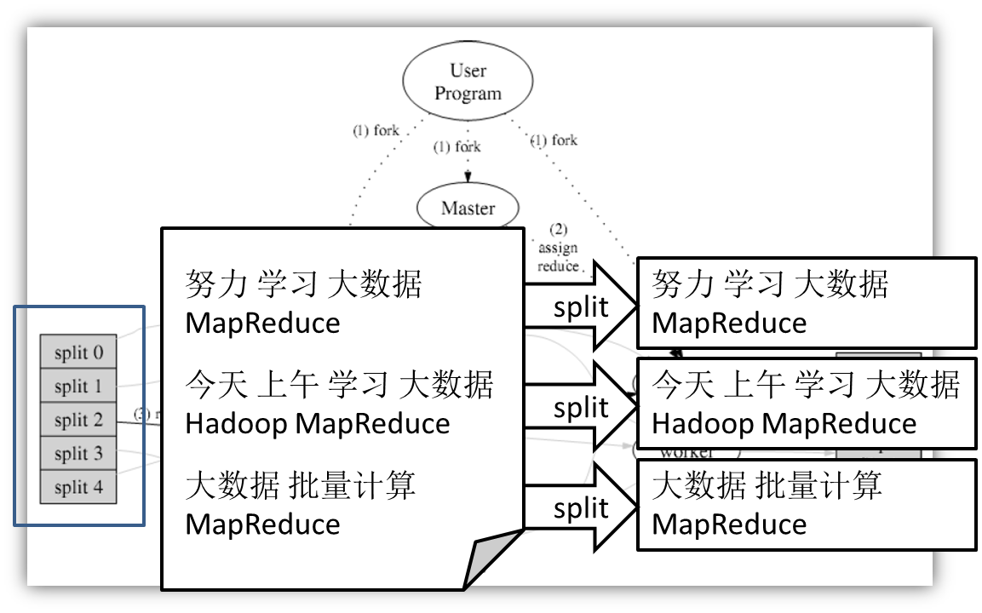
04 MapReduce
示例 -微博年度热词统计

Slide 36
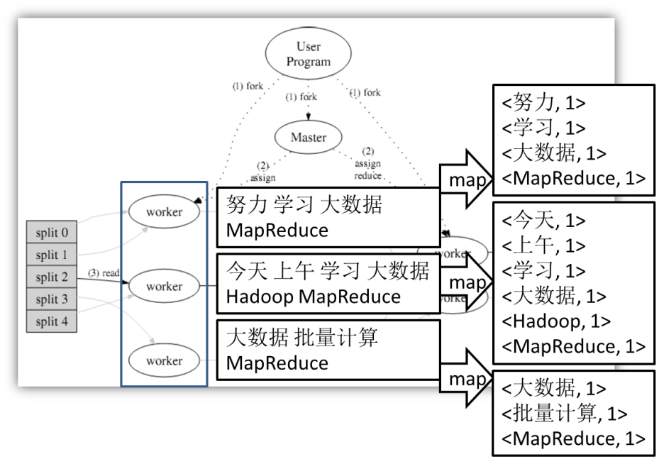
04 MapReduce
示例 -微博年度热词统计

Slide 37
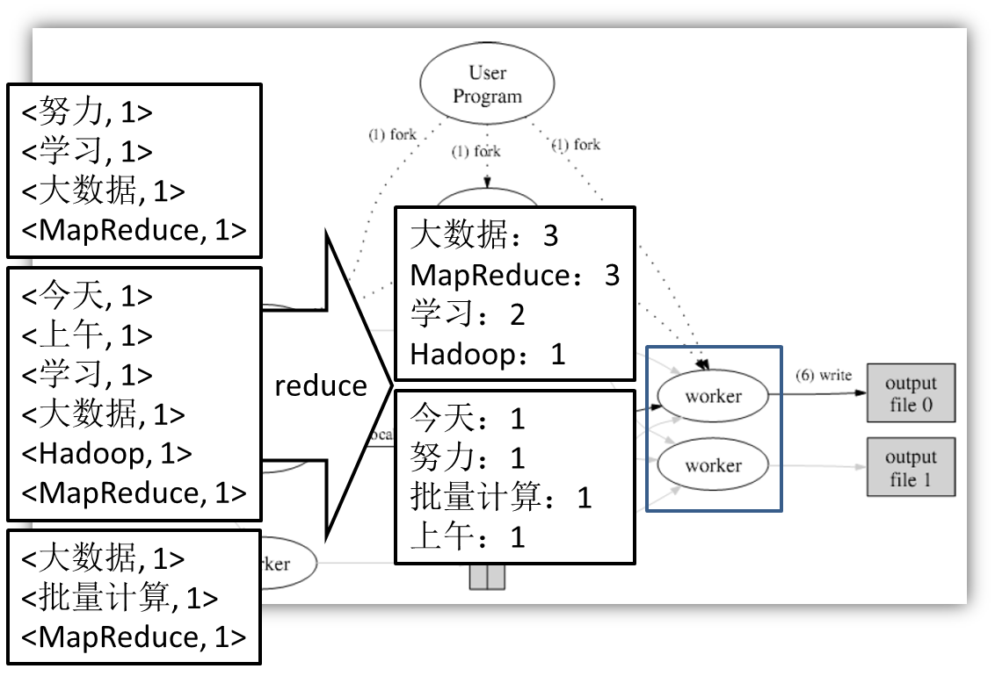
04 MapReduce
示例 -微博年度热词统计

Slide 38
03
YARN
体系结构
执行过程

Slide 39
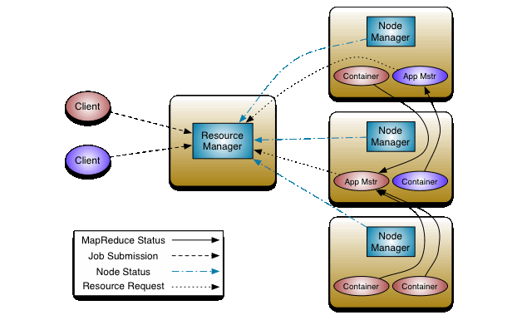
05 YARN
体系结构
引用自：https://hadoop.apache.org/docs/current/hadoop-yarn/hadoop-yarn-site/YARN.html

Slide 40
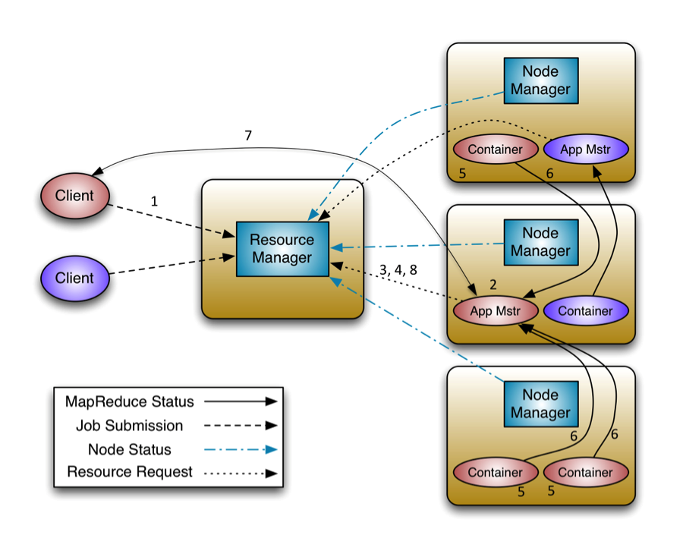
05 YARN
执行流程
引用自：https://blog.csdn.net/suifeng3051/article/details/49486927

Slide 41
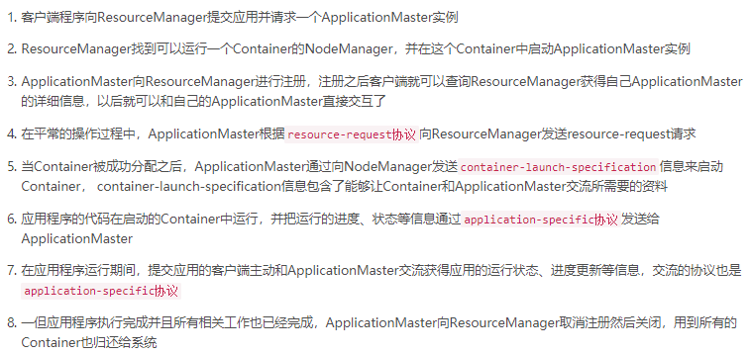
05 YARN
执行流程
引用自：https://blog.csdn.net/suifeng3051/article/details/49486927

